Slide 1
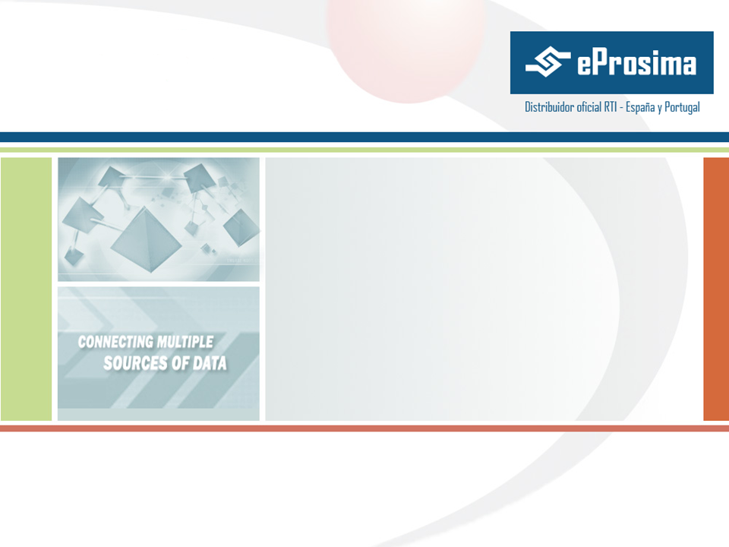
Comunicaciones Cliente/Servidor sobre DDS
DDS-CS

Slide 2
DDS
DDS (Data Distribution Service for Real-Time Systems) es una especificación OMG de un modelo de comunicación por publicación/subscripción centrado en los datos (DCPS, Data Centric Publish/Subscribe) para la transmisión de datos en sistemas de tiempo real.
Es un middleware de red que:
Simplifica y estandariza la transmisión de datos en sistemas de tiempo real distribuidos,
Comunicación robusta (sin punto único de fallo) y eficiente (mínima latencia)
Calidades de servicio que permiten controlar las características de la comunicación.

Slide 3
DDS
Los nodos que producen información (publicadores) crean tópicos (por ejemplo, temperatura, localización, presión, etc.) y publican muestras. DDS entrega la muestra a todos los nodos subscriptores que se declaran interesados en ese tópico. Cualquier nodo puede ser un publicador, un subscriptor o ambas cosas simultáneamente.

Slide 4
Cliente Servidor sobre DDS
DDS implementa el modelo publicación/subscripción pero no llamadas a procedimiento remoto
Con DDS se puede implementar este patrón:
Dada una función remota a la que se quiera llamar, se deben crear un par de tópicos, uno para los parámetros de entrada de la función y otro para los de salida, así como codificar el comportamiento cliente/servidor…

Slide 5
Cliente Servidor sobre DDS
myService.idl:
typedef sequence<octet,128> Key;
interface myService{
long fun1(in Key param1, inout string param2, out string param3);
long fun2(in Key param2);
}

Slide 6
Enfoque Manual
Para cada interface:
myService, myServiceSupport, myServicePlugin (rtiddsgen)
myServiceProxy, myServiceServer
Client main, Server main.
Código de cliente y servidor para la gestión de peticiones, inicialización y configuración de entidades DDS…
Para cada método:
fun1Request, fun1RequestSupport, fun1RequestPlugin (rtiddsgen)
fun1Reply, fun1ReplySupport, fun1ReplyPlugin (rtiddsgen)
Código de cliente y servidor para gestionar peticiones/respuestas, parámetros…

Slide 7
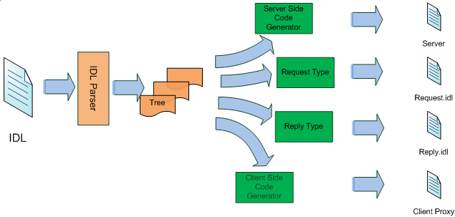
IDL2DDSCS

Slide 8
DDS-CS: Ventajas
Permite al desarrollador centrarse en el desarrollo de la lógica de aplicación
Enfoque similar a CORBA pero más sencillo de utilizar y con calidades de servicio configurables.
Transparencia.
Servidor multithread.
Generación automática de:
Código de servidor y cliente.
Tópicos Petición y Respuesta.
Integración con entorno de desarrollo: (Visual Studio o makefiles)

